Slide 1
Manajemen Komunikasi
Imelda Atastina
*editted by APK*
SE 3773
Manajemen Proyek Teknologi Informasi

Slide 2
Review Questions
Apa saja yang perlu direncanakan pada tahap perencanaan SDM?
Apa yang dimaksud dengan OBS? Apa kaitannya dengan WBS?
Apa yang dimaksud dengan resource levelling?
Bagaimana cara meningkatkan keterlibatan stakeholders dalam proyek?
PI 3163 - MPTI_D3- IMD

Slide 3
Tujuan Paparan
Memahami proses-proses yang dilakukan dalam Manajemen Komunikasi
Mengerti manfaat melakukan Manajemen Komunikasi dalam MPTI
Memahami dokumen-dokumen apa saja yang diperlukan dalam Manajemen Komunikasi Proyek & bagaimana cara membuat dokumen tersebut
SE 3773 MPTI - Komunikasi

Slide 4
Definisi
Manajemen Komunikasi proyek adalah kompetensi yang harus dimiliki manajer proyek dengan tujuan utama adalah agar adanya jaminan bahwa semua informasi mengenai proyek disampaikan tepat pada waktunya, dibuat dengan tepat, dikumpulkan, dibagikan, disimpan dan diatur dengan tepat pula
Orang-orang IT terkenal memiliki kemampuan komunikasi yang rendah
SE 3773 MPTI - Komunikasi

Slide 5

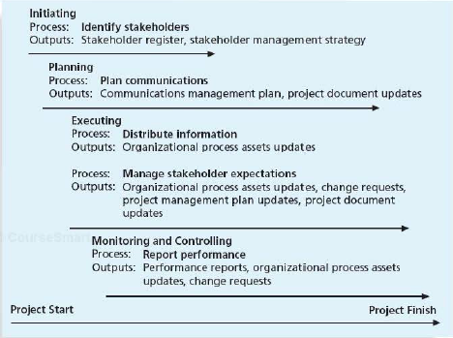
Tinjauan Umum Manajemen Komunikasi
SE 3773 MPTI – Komunikasi

Slide 6
Identifikasi Stakeholders
Stakeholders: orang-orang yang terlibat/ dipengaruhi oleh proyek, termasuk sponsor proyek, tim proyek, staf pendukung, pelanggan, pengguna, supplier, dan musuh proyek.
Informasi tentang stakeholders disimpan dalam dokumen:
  Stakeholder register, yang berisi: nama, posisi, internal/eksternal dlm organisasi, peran dan informasi kontak.
  Stakeholder management strategy: pendekatan untuk meningkatkan dukungan stakeholders selama proyek berlangsung, meliputi: nama, tingkat ketertarikan dalam proyek, tingkat pengaruh dalam proyek, dan strategi manajemen untuk memperoleh dukungan dari masing-masing stakeholder.
SE 3773 MPTI – Komunikasi

Slide 7
Perencanaan Komunikasi
Merupakan proses yang sangat penting dalam proyek, mengingat seringnya kegagalan proyek terkait dengan kegagalan komunikasi
Rencana manajemen komunikasi adalah dokumen yang berisi arahan/tuntunan cara berkomunikasi dalam suatu proyek
SE 3773 MPTI – Komunikasi

Slide 8
Rencana Manajemen Komunikasi
Berisi:
Kebutuhan komunikasi stakeholders
Informasi, termasuk format, isi dan level detail
Siapa penerima dan pembuat informasi
Metode/ teknologi untuk menghasilkan informasi
Frekuensi komunikasi
Prosedur eskalasi untuk menyelesaikan masalah
Prosedur revisi untuk memperbarui rencana manj komunikasi
Daftar istilah/ terminologi
SE 3773 MPTI – Komunikasi

Slide 9
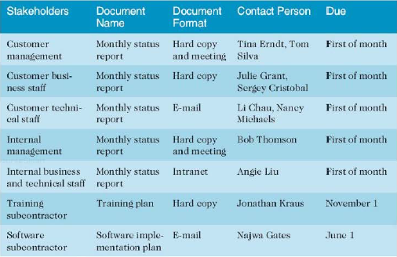
Stakeholder Communication Analysis
Contoh:
SE 3773 MPTI – Komunikasi

Slide 10
Distribusi Informasi
Dilakukan mengingat pentingnya mendapatkan informasi proyek bagi orang yang tepat, pada waktu yang tepat dengan format yang padat informasi
Manajer proyek dan tim proyek harus dapat memutuskan cara terbaik untuk mendistribusikan informasi proyek
SE 3773 MPTI – Komunikasi

Slide 11
Isu Penting dalam Distribusi Informasi
Penggunaan teknologi
Cara formal atau informal
Distribusi informasi yang sangat penting secara efektif dan tepat waktu
Pemililhan media yang cocok untuk berkomunikasi
Pemahaman akan kebutuhan komunikasi individual atau berkelompok
Teknik menyampaikan berita “buruk”
Pengaturan jumlah jalur komunikasi
SE 3773 MPTI – Komunikasi

Slide 12
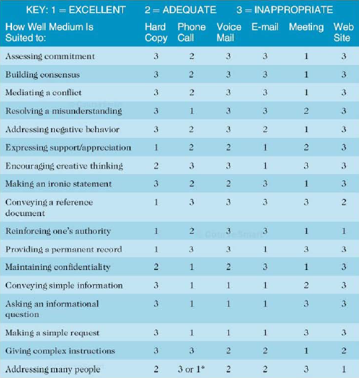
Tabel Pemilihan Media Komunikasi
SE 3773 MPTI – Komunikasi

Slide 13

Communicating Bad News
SE 3773 MPTI – Komunikasi

Slide 14
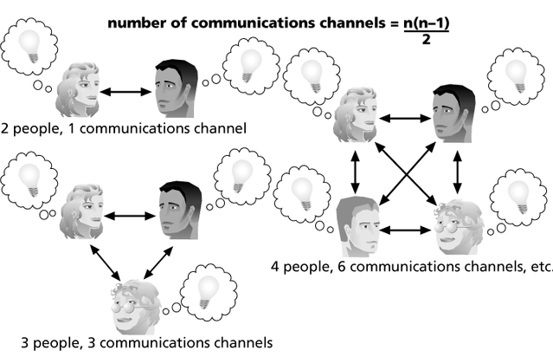
Pengaruh Jumlah Jalur Komunikasi
SE 3773 MPTI – Komunikasi

Slide 15
Organizational Proces Assets
(dlm Distribusi Informasi)
Distribusi informasi dapat mempengaruhi Organizational Process Assets. Informasi yang diperbaharui, antara lain :
Lesson learned
Project record (surat-surat korespondensi, memo, dsb)
Project reports (formal-informal laporan status proyek,dsb)
Masukan dari stakeholders berupa kritik, saran ataupun peringatan
SE 3773 MPTI – Komunikasi

Slide 16
Manage Stakeholders Expectations
Contoh expectations management matrix:
Measure of Success | Prior | Expectations | Guidelines
Scope | 2 | The scope statement clearly defines mandatory reqs and optional reqs. | Focus on meeting mandatory reqs before considering optional ones.
Time | 1 | There is no give in the project completion date. Every major deadline must be met, and the schedule is very realistic. | The project sponsor and program manager must be alerted if there are any issues that might affect meeting schedule goals.
Cost | 3 | This project is crucial to the organization. If you can clearly justify the need for more funds, they can be available. | There are strict rules for project expenditures and escalation procedures. Cost is very important, but it takes back seat to meeting schedule and then scope goals.
Quality | 6 | Quality is important, and the expectation is that we follow our well-established process for testing this system. | All new personnel are required to complete several in-house courses to make sure they understand our quality processes. All corporate quality standards must be followed.
Cust satisfaction | 4 | Our cust expects us to act professionally, answer questions in a timely manner, and work collaboratively with them to get project done. | All presentations and formal documents provided to the cuat must be edited by tech writer. Everyone should reply to cust requests within 24 hours.
ROI projections | 5 | The business case for this project projected on ROI of 40% within two years after implementation. | Our finance department will work with the cust to measure the ROI. Meeting/ exceeding this projection will help us bring in future business with this and other custs.
SE 3773 MPTI – Komunikasi

Slide 17
Performance Reports
Informasi yang terkandung didalamnya, antara lain :
Status reports, yang berisi tentang sejauh mana proyek sudah berjalan dalam kerangka ruang lingkup, waktu dan biaya.
Progres reports menggambarkan sejauh mana tim proyek sudah menyelesaikan pekerjaannya. Biasanya berupa laporan rutin.
Peramalan, berisi gambaran kecenderungan proyek akan berhasil atau tidak berdasarkan apa yang sudah dikerjakan sampai titik tertentu ketika proyek sudah berjalan.
SE 3773 MPTI – Komunikasi

Slide 18
Saran dalam
Manajemen Komunikasi Proyek IT
Gunakan keterampilan berkomunikasi (khususnya dalam menangani konflik)
Selalu mengembangkan keterampilan berkomunikasi
Lakukan rapat dengan efektif
Gunakan e-mail, instant massaging dan collaborative tools secara efektif
Gunakan template dalam komunikasi proyek
Bangun infrastruktur komunikasi
SE 3773 MPTI – Komunikasi

Slide 19
Membangun Infrastruktur Komunikasi
Infrastruktur komunikasi adalah seperangkat alat, teknik dan prinsip yang digunakan untuk memberikan dasar yang efektif dalam transfer informasi
  Alat yang dimaksud antara lain e-mail, PMsoftware, groupware, fax machines, telephones, teleconferencing systems, document management systems, dan word processors
  Teknik termasuk didalamnya reporting guidelines & templates, meeting ground rules & procedures, decision-making processes, problem-solving approaches, and conflict resolution and negotiation techniques
  Prinsip yang dimaksud adalah menggunakan dialog terbuka dan etika yang disepakati bersama
SE 3773 MPTI – Komunikasi

Slide 20
T I P S
SE 3773 MPTI – Komunikasi

Slide 21
Cara Menghadapi Konflik
(sesuai prioritas)
Confrontation or problem-solving: hadapi langsung
Compromise: dengan pendekatan memberi dan menerima
Smoothing: menekankan kesepakatan dan mengabaikan perbedaan
Forcing: pendekatan win-lose
Withdrawal: menghindari potensi pertentangan
SE 3773 MPTI – Komunikasi

Slide 22
Conflict Can Be Good
Pertentangan dapat menghasilkan sesuatu yang penting, misalnya ide bagus, alternatif yang lebih baik, dan motivasi untuk bekerja lebih baik dan kolaboratif
Groupthink dapat dibangun jika tidak ada sudut pandang yang bertentangan
[Karen Jehn] Pertentangan terkait task dapat meningkatkan performansi tim, sedangkan konflik emosional dapat menekan performansi tim
SE 3773 MPTI – Komunikasi

Slide 23
Meningkatkan
Keterampilan Berkomunikasi
Perusahaan IT dan program-program pendidikan IT seringkali mengabaikan pentingnya membangun keterampilan berbicara, menulis dan mendengarkan
Organisasi yang berkembang baru akhirnya menyadari bahwa diperlukan investasi dalam bidang komunikasi karena harus bertemu dengan berbagai macam individu dengan budaya dan latar belakang yang beraneka ragam
Butuh kepemimpinan untuk dapat meningkatkan kemampuan berkomunikasi
SE 3773 MPTI – Komunikasi

Slide 24
Rapat yang Efektif
Tentukan terlebih dahulu apakah rapat dapat dihindari
Tentukan tujuan dan outcome yang diinginkan dari sebuah rapat
Tentukan siapa yang harus menghadiri rapat
Berikan agenda rapat sebelum rapat dilaksanakan pada semua peserta rapat
Persiapkan segala perlengkapan sebelum rapat seperti handout, alat peraga,dsb
Jalankan rapat secara profesional
Bangun relasi
SE 3773 MPTI – Komunikasi

Slide 25
Efektif E-mail
Yakinkah bahwa e-mail merupakan media yang tepat untuk menyampaikan informasi yang diinginkan
Pastikan mengirim e-mail yang tepat pada orang yang tepat
Gunakan judul yang “berarti”
Batasi isi hanya satu subyek, dan buat dengan jelas dan ringkas
Batasi jumlah dan ukuran attachments
Hapus e-mail yg tidak dibutuhkan dan jangan buka jika asal e-mail meragukan
Respons e-mail secepatnya
Pelajari menggunakan fitur-fitur penting
SE 3773 MPTI – Komunikasi

Slide 26
Gunakan Template dalam Komunikasi Proyek
Kebanyakan orang teknis enggan meminta pertolongan
Menggunakan template dalam berkomunikasi dapat membuat penggunaan waktu dan uang menjadi lebih efisien
Organisasi dapat membuat template-nya sendiri atau meniru dari orang lain
SE 3773 MPTI – Komunikasi

Slide 27
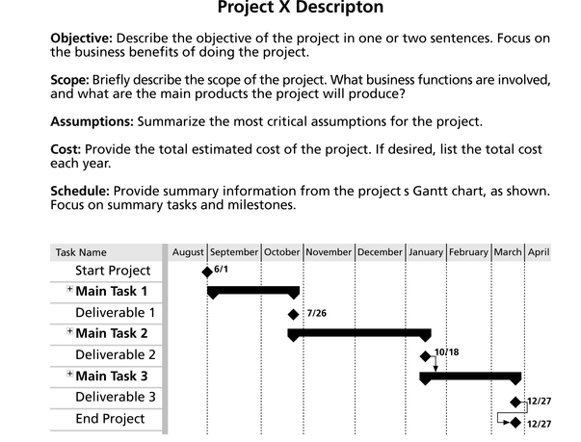
Contoh Template Deskripsi Proyek
SE 3773 MPTI – Komunikasi

Slide 28
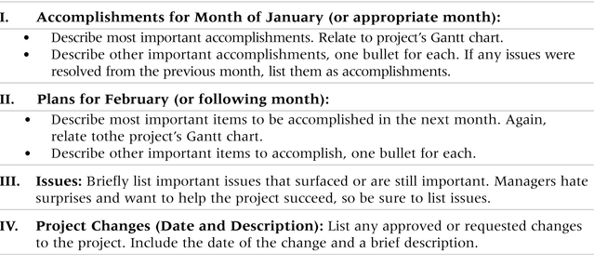
Contoh Template
Progress Report Bulanan
SE 3773 MPTI – Komunikasi

Slide 29
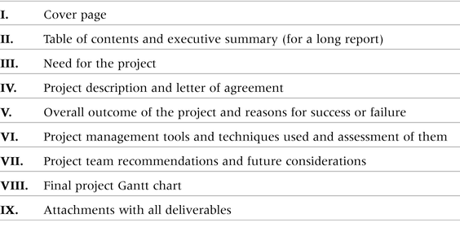
Contoh Outline
Final Project Report
SE 3773 MPTI – Komunikasi

Slide 30
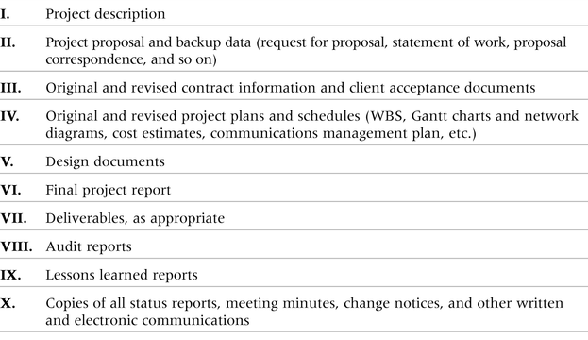
Final Project Documentation Items
SE 3773 MPTI – Komunikasi

Slide 31
Using Software to Assist in Project Communications
Ada banyak tools yang bisa dipakai untuk membantu komunikasi proyek
Lebih dari 37% orang bekerja jarak jauh (minimal part-time)
Project management software dapat juga digunakan untuk meningkatkan komunikasi virtual, dilengkapi dengan fitur-fitur portfolio management, resource management, dan collaboration
SE 3773 MPTI – Komunikasi

Slide 32
Lesson Learned Guidance
Tiap 2-minggu atau setelah aktivitas penting dalam grup, tuliskan apa yang telah terjadi dan perasaan Anda tentang kejadian tersebut. Tuliskan pelajaran yang didapat. Mis. Dengan menjawab pertanyaan:
Apa peran dan tanggung jawab Anda dalam tim? Bagaimana penentuannya?
Apa yang Anda sukai dan tidak sukai tentang proyek ini?
Apa yang Anda pelajari tentang manajemen proyek dan diri sendiri melalui proyek ini?
Apa yang Anda pelajari tentang kerjasama dan diri sendiri melalui proyek ini?
Apa yang ingin Anda perbaiki? Apa yang akan Anda ingat dari proyek ini untuk pengalaman proyek berikutnya?
SE 3773 MPTI – Komunikasi

Slide 33
TERIMA KASIH
SE 3773 MPTI – Komunikasi

